Slide 1


Marcas solicitadas por la Webpi (SAPI)
Agosto 2023
NB

Slide 2
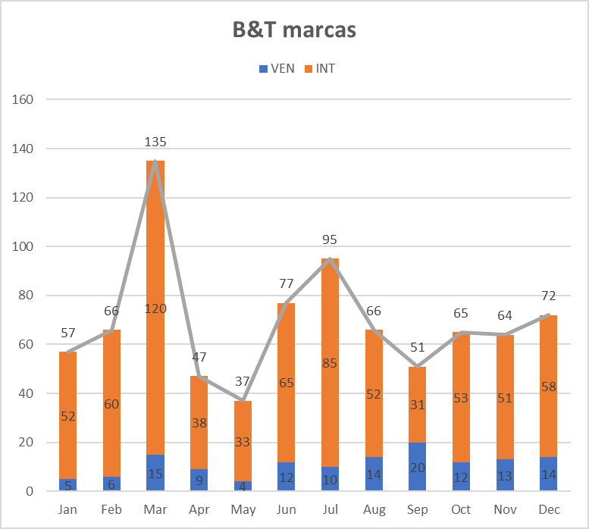
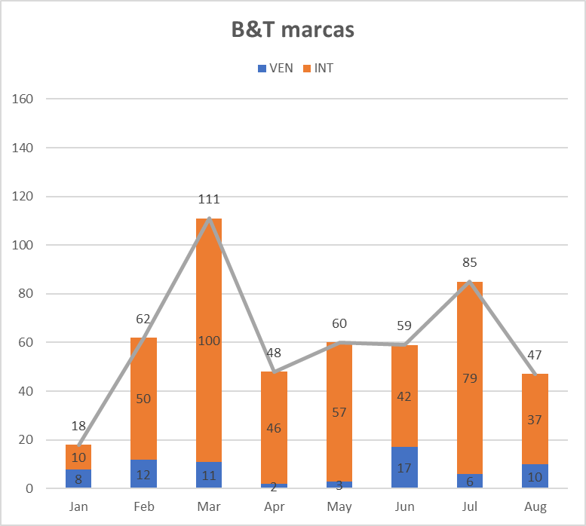
Solicitudes de marcas 2022-2023
2022
2023

Slide 3

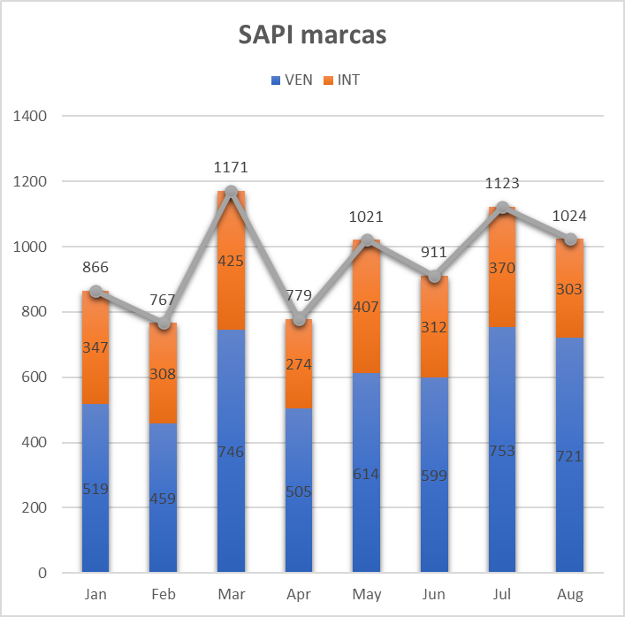

Solicitudes de marcas 2023

Slide 4
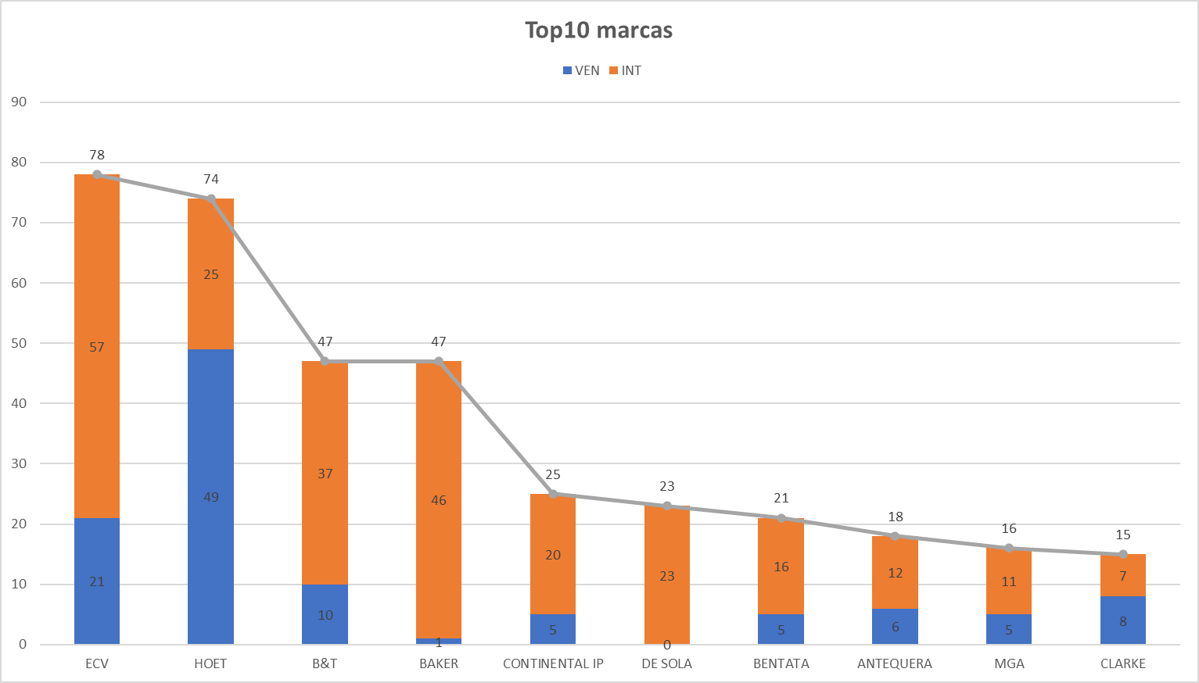
Solicitudes de marcas 2023 (Agosto)

Slide 5
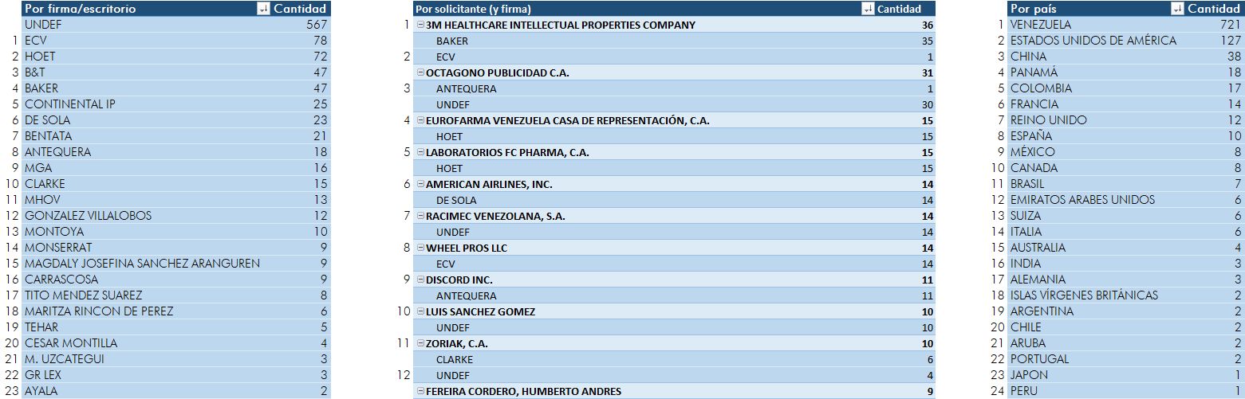
Solicitudes de marcas 2023 (Agosto)

Slide 6
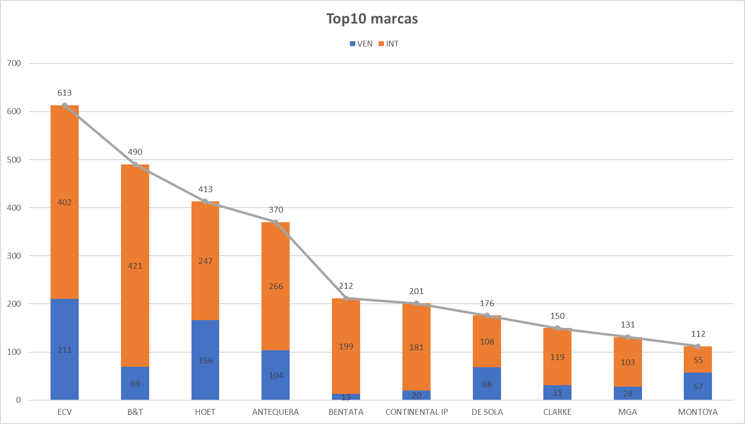
Solicitudes de marcas 2023 (Enero-Agosto)

Slide 7
Patentes solicitadas por la Webpi (SAPI)
Agosto 2023
NB

Slide 8
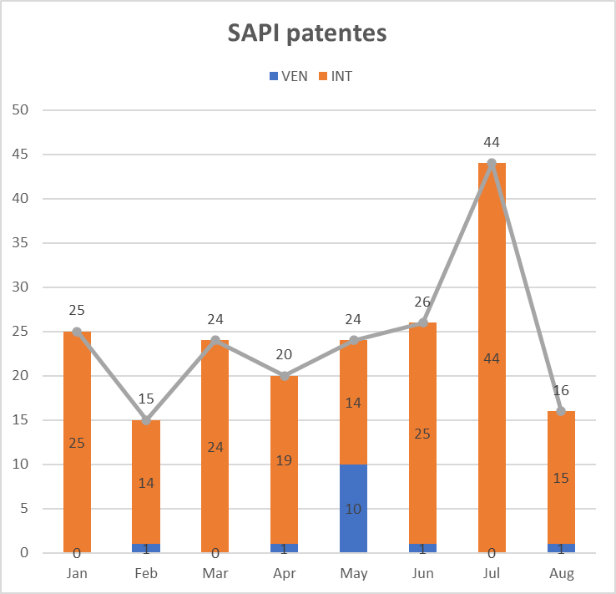
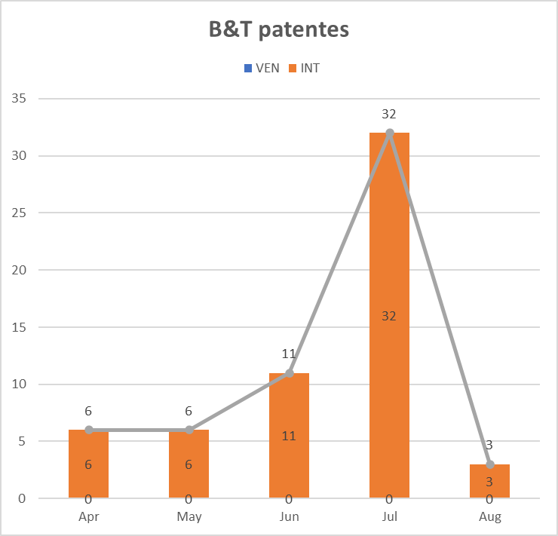
Solicitudes de patentes 2023

Slide 9
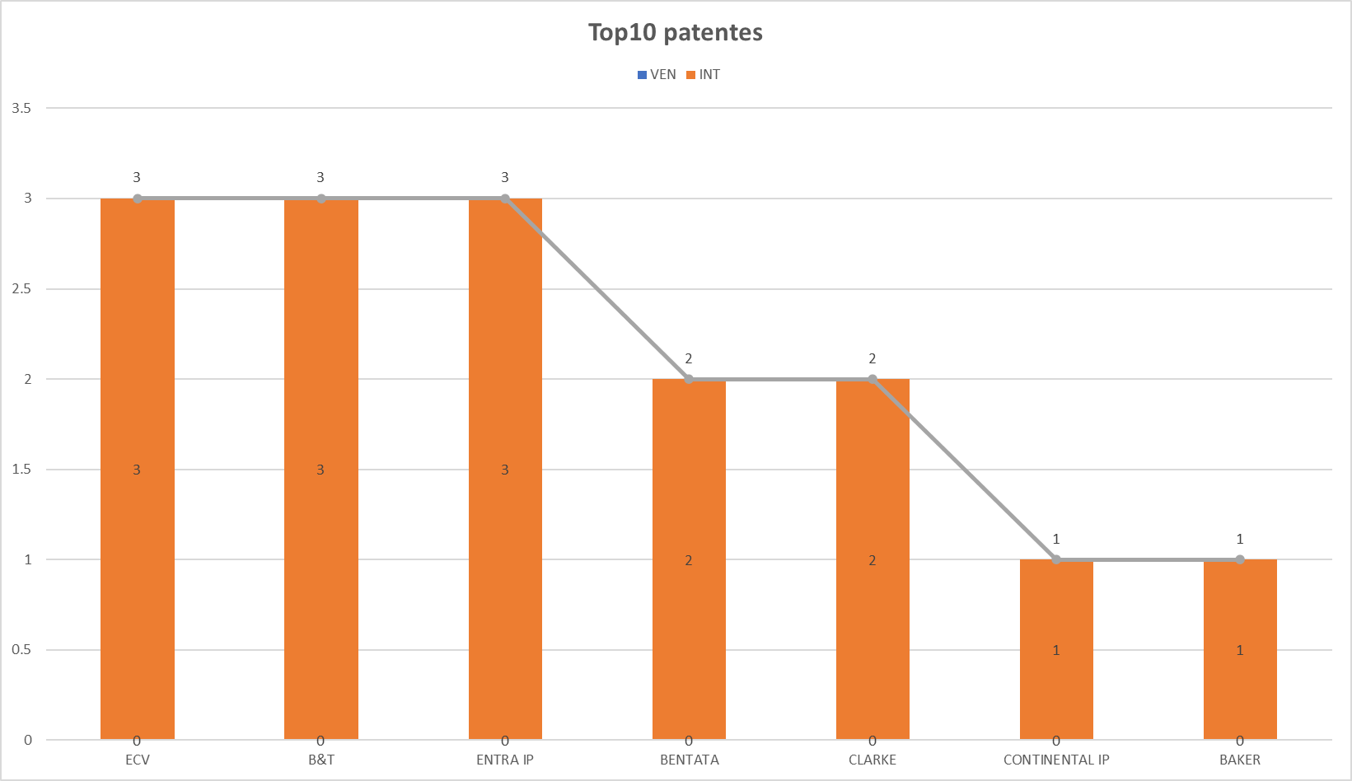
Solicitudes de patentes 2023 (Agosto)

Slide 10
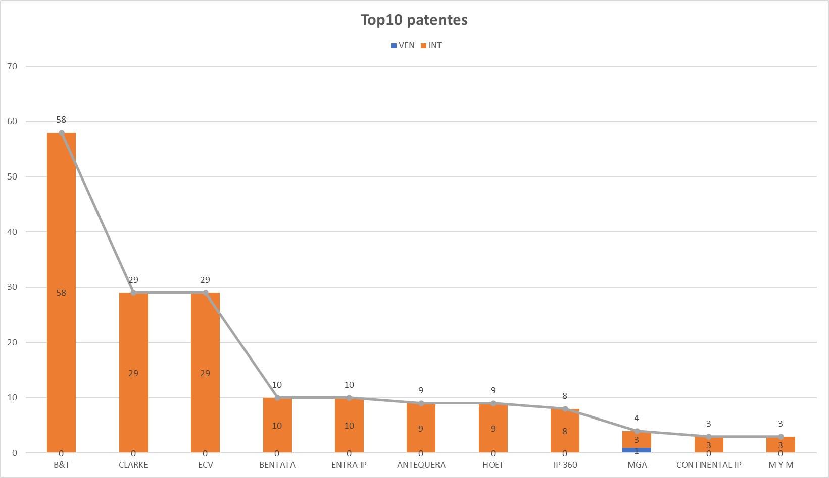
Solicitudes de patentes 2023 (Enero-Agosto)

